Slide 1
Nacht
прошла,
Темноту увела.
Замолчал сверчок,
Запел петушок.

Slide 2
Нам купили Orange один,
Как же быть, на вид он не делим?!
Решение есть, и верится,
На дольки он разделится.

Slide 3
В лес с подружкой мы пошли, Много Pilzen там нашли.

Slide 4
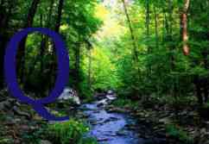
Буква "Q" у нас согласная, Интересная, прекрасная. Бьёт ключом Quelle в лесу, Скорей туда, я покажу.

Slide 5
Буква"R" для нас важна, Она спасёт нас от дождя. Мы на улицу пойдём, Regenschirm с собой возьмём.

Slide 6
Schnecke
медленно ползёт,
На спине свой дом везёт,
Неторопливо, от куста до куста,
Дорога её не проста.

Slide 7
Trommel
бьют, а он гремит —
В ногу всем шагать велит.

Slide 8
Uhr
Говорят: Uhr спешат.
Говорят: Uhr идут,
Но немножко отстают.
Мы смотрели с Мишкой вместе,
Всё же Uhr висят на месте.

Slide 9
Vase
в доме так нужна,
С ней приходить к нам весна.
В Vase ставим мы цветы,
Небывалой красоты.

Slide 10
Winter
За окном мороз, вьюга и снега,
Видно Winter к нам пришла!!!

Slide 11
Где найдешь такое слово,
Чтобы "X" в начале было
Посмотрите - это он!
Немецко-русский Xylophon.

Slide 12
Yogi
Висевший Yogi
скрутился, словно узел:
Где руки, ноги - разобраться мука...
Листая книгу палец много муслил
Ноги, торчащей прямо из-за уха!

Slide 13
Zeit
Все мы буквы изучили,
Чуть про "Z" мы не забыли.
С "Z" мы сможем Zeit узнать,
Сможем Zahlen посчитать!

Slide 14
Букву "A" должны все знать,
Чтобы хорошо уметь читать.
Ah, Affe, Ananas,
Пополняем наш запас.

Slide 15
Buch
Девчонки и мальчишки,
Где же ваши книжки?
Книга по-немецки Buch,
Читайте больше в слух!

Slide 16
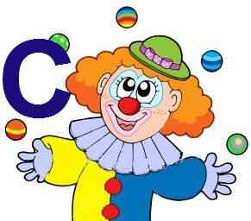
Ах и "С", как хороша,
С ней знакомы все слова!
Клоун по-немецки Clown,
Компьютер - Computer.

Slide 17
С Deutschland
Буква "D" в Германии нужна,
Ведь на неё называется страна.
С "D" в Deutschland пойдём,
Много друзей там найдём!

Slide 18
С буквой "E" мы давние друзья,
Много слов с ней знаю я.
Einladung - приглашение,
Entgegnung - возражение.

Slide 19
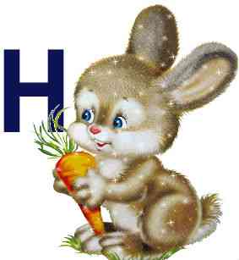
Трусливый Hase живёт в лесу,
Боится волка и лису.

Slide 20
Igel
Кто у нас на букву "I",
Весь в иголках посмотри!
Очень он похож на ель,
А зовут его Igel!

Slide 21
Joghut
Чтобы Joghurt прочитать,
Букву "J"всем надо знать!
Нам без "J" никак нельзя,
Очень вкусная она!

Slide 22
Kuckuck
Часто слышим мы в лесу:
ку-ку, ку-ку, ку-ку!
От кого же этот звук?
Ну, конечно, от Kuckuck!

Slide 23
Löve
Löve - царь зверей,
Всех на свете он сильней.
Ты к нему не подходи,
Стороною обходи!

Slide 24
Mantel
Тёплый Mantel висит в шкафу,
Пока тепло, не нужен никому.

Slide 25
Ganz
Ganz гогочет, га-га-га,
Где же гости господа?
Я гостей сегодня ждал,
Букву "G" к себе позвал.

Slide 26
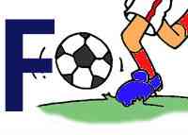
Fußball
Нога- Fuß, а мячик - Ball,
Пойдем играть с тобой в Fußball.

